Slide 1

E-Learning Video Guide
Panduan Pembuatan Video Pembelajaran
Edo Novanto
AXAR Research and Development Team

Slide 2
Contents
5 guides that will help you produce high quality e-learning video
Preparation Stage
Recording Stage
E-Learning Video Flow
Types of E-Learning Video
References
*click on each content to go directly to that page

Slide 3
Preparation Stage
Tahap persiapan pembuatan video pembelajaran. Beberapa tahapan yang diberikan adalah bersifat optional. Mentor dapat menyesuaikan dengan pendekatannya sendiri dalam mempersiapkan pembuatan video pembelajaran.
Outline the Content to be Included in the Video Buatlah detail dari garis besar topik yang akan dipelajari pada hari tersebut. Mencakup elemen-elemen visual yang dapat membantu dalam menyampaikan topik pembelajaran.
Write Scripts & Narrations Menulis script akan membantu dalam menyampaikan pesan secara terstruktur berdasarkan flow pembelajaran. Gunakanlah bahasa yang natural untuk membangun kesan pembelajaran yang menyenangkan dan tidak kaku.
Make it Engaging & Interactive Dalam mempertahankan perhatian siswa ketika menonton video pembelajaran, pertimbangkan untuk membuat ‘jeda’ yang mengizinkan siswa untuk berinteraksi dan terlibat dalam pembelajaran. Beberapa tipe video pembelajaran berikut dapat membantu membangun kesan engaging dalam video.
Gather Equipment Gunakan peralatan berkualitas yang akan membantu proses produksi video, baik itu dalam bentuk software (Adobe, Audacity, OBS Studio, Cam Recorder) atau hardware (Kamera, tripod, microphone, lightning).*
*Optional

Slide 4
Recording Stage
Setelah seluruh persiapan telah dipersipakan, maka dilanjutkan menuju tahap pembuatan video pembelajaran. Berikut beberapa hal yang perlu diperhatikan dalam proses ini.
Record and Check Multiple Times Rekam dan periksa hasilnya beberapa kali untuk memastikan hasil yang didapatkan telah berkualitas baik. Hal ini akan mempermudah dan meminimalisir kesalahan yang mungkin terjadi pada saat proses editing.
Duration Durasi yang direkomendasikan pada sebuah video pembelajaran adalah berkisar 15-30 menit. Apabila suatu topik pembelajaran melebihi jangka waktu tersebut, video dapat dipecah menjadi beberapa bagian.
Resolution Resolusi video minimal yang direkomendasikan adalah 720p HD – 1280x720 (25-30 fps)

Slide 5
E-Learning Video Flow
Alur video berikut bersifat garis besar (general). Tiap-tiap video pembelajaran dapat menyesuaikan alurnya tersendiri berdasarkan kelas dan topik pembelajaran yang dibahas.
1
Bumper Video
2
Penjelasan Tujuan Pembelajaran
3
Pemberian Materi
Tujuan pembelajaran meliputi topik pembelajaran, pre-requisite learning materials, equipment yang dibutuhkan, dll.
Materi dapat diberikan menggunakan bahan ajar yang telah dipersiapkan sebelumnya menggunakan Power Point maupun media pengajaran lainnya.
6
Pemberian
Tugas*
5
Penyimpulan Hasil Pembelajaran
4
Demo Hasil Pembelajaran*
Apabila diperlukan, alangkah lebih baik bila materi yang disampaikan disertai dengan demonstrasi. Demonstrasi akan mendukung pemahaman serta memori siswa.
*Optional Flow

Slide 6
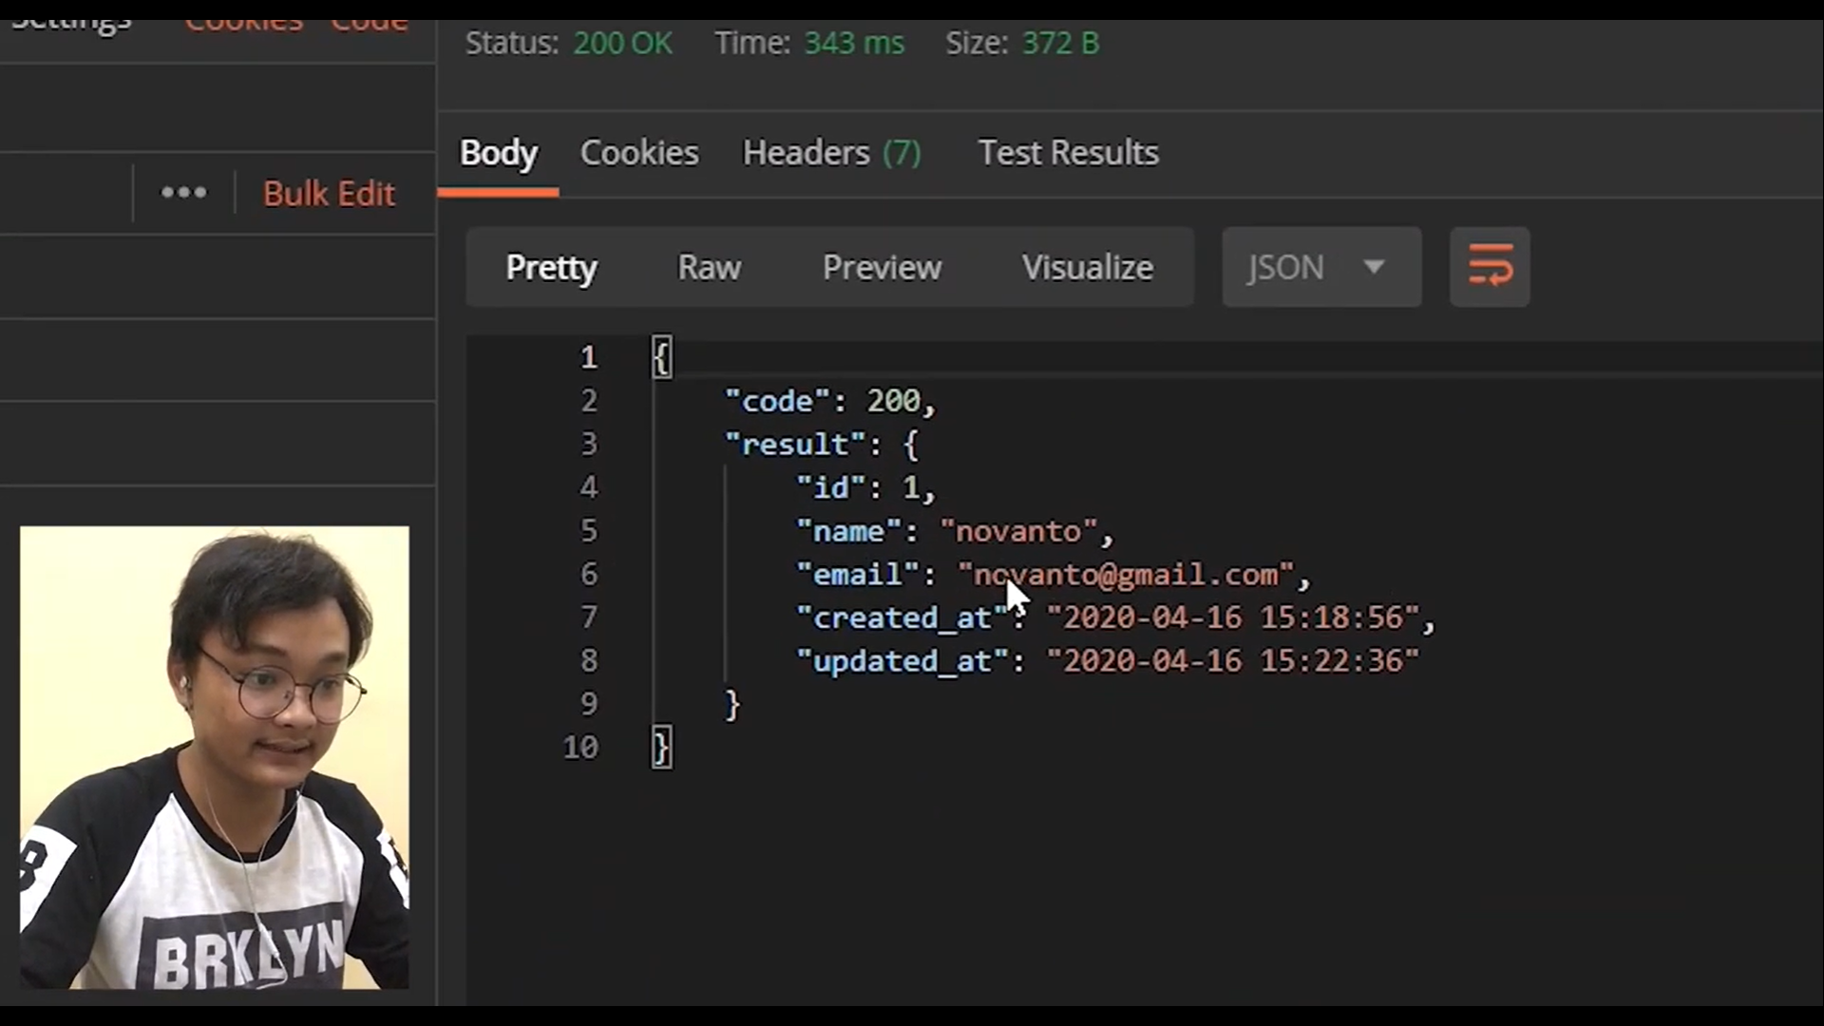

Types of E-Learning Video
Berikut tipe video pembelajaran untuk membangun pembelajaran yang menarik.
1.
Instructor-Led Lectures Tipe video pembelajaran ini memperlihatkan mentor yang mempresentasikan materi disertai dengan materi pembelajaran yang diberikan dalam bentuk slide/share screen. Examples :
https://www.youtube.com/watch?v=bAB_nNf8-a0
https://www.youtube.com/watch?v=8_AWtI_SOU8&t=1754s
[Youtube : Edo Novanto]

Slide 7
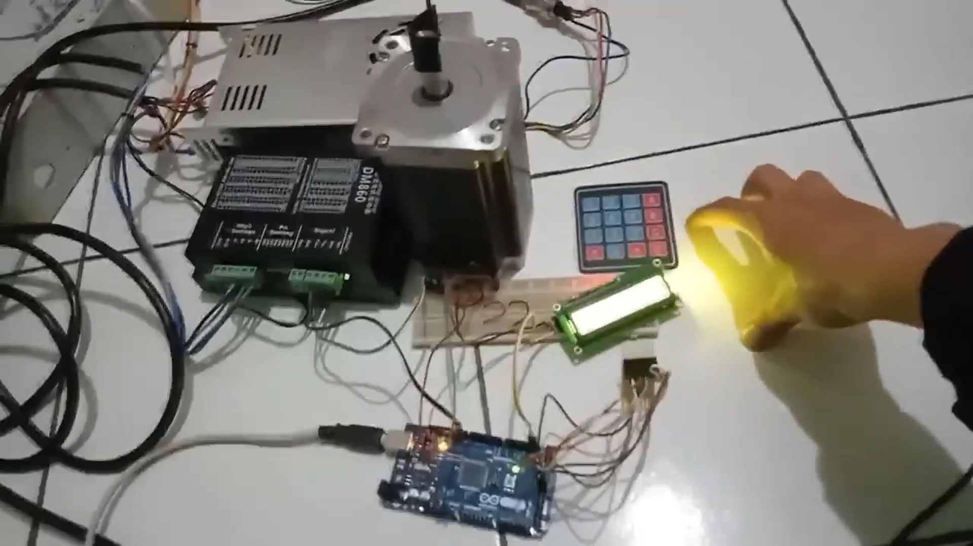
Types of E-Learning Video
Berikut tipe video pembelajaran untuk membangun pembelajaran yang menarik.
2.
Demonstrations Tipe video pembelajaran menggunakan demonstrasi memiliki kelebihan untuk memperlihatkan kepada siswa bagaimana cara melakukan sesuatu dibandingkan hanya menggunakan tulisan/gambar statis. Examples :
https://demo.hosted.panopto.com/Panopto/Pages/Viewer.aspx?id=f9c7625e-1e4f-4481-9b3c-dfbfbb2d338c
https://www.youtube.com/watch?v=_UOdI0iuuB8&t=333s
[Youtube : JE TECH]

Slide 8
References
https://elearningindustry.com/subjects/elearning-articles/elearning-design-development
https://www.panopto.com/blog/
https://myelearningworld.com/id-tips-and-tricks/
https://hometheaterreview.com/720p-video/

Slide 9



Thank You
Creating Legacy by Technology
https://www.axarschool.com/
@axarschool
Edo Novanto
AXAR Research and Development Team

